Slide 1
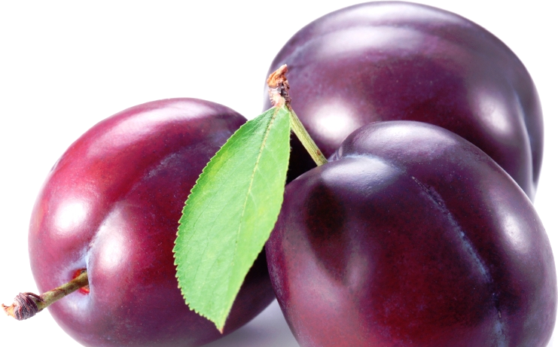
Bologna, 10 giugno 2013
I PROGETTI DI CSO PER LA PROMOZIONE DELLA FRUTTA
Paolo Bruni
Presidente CSO - Centro Servizi Ortofrutticoli
PROGETTI APPROFONDIMENTI E PROSPETTIVE

Slide 2
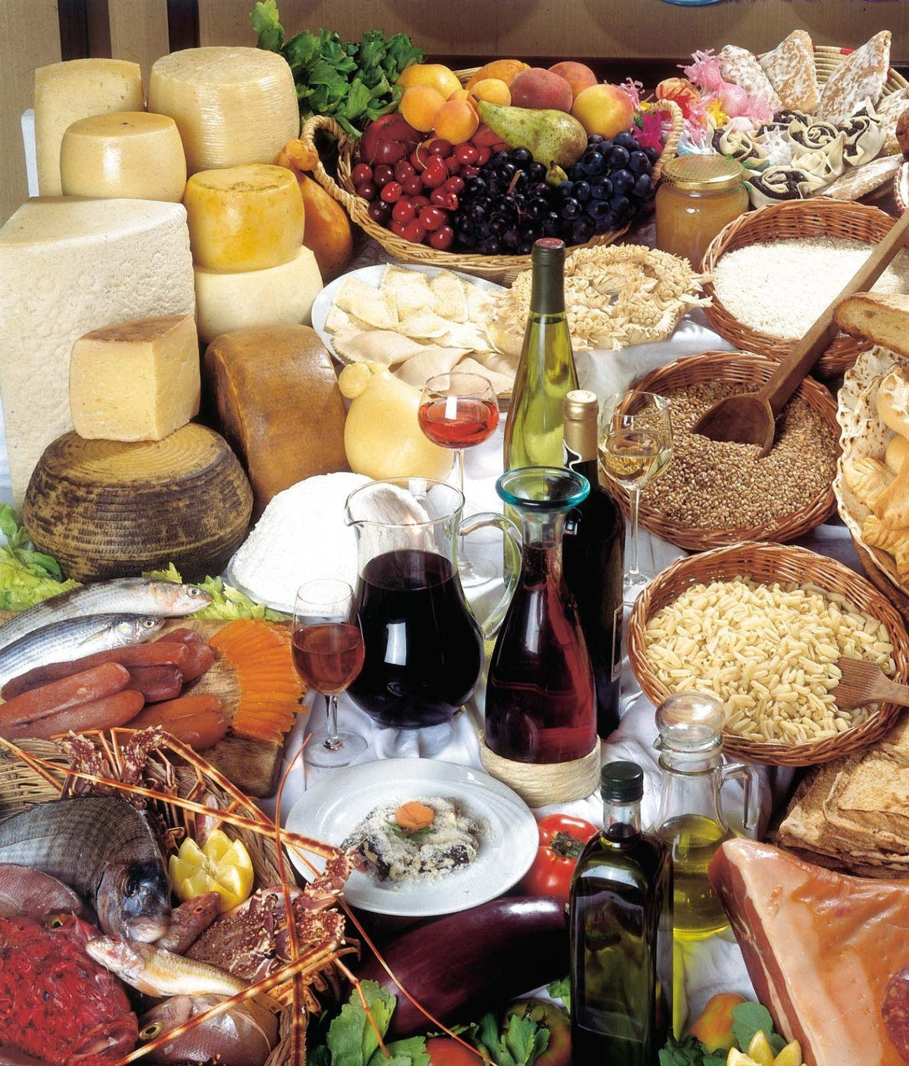
Bologna, 10 giugno 2013
PROGETTI APPROFONDIMENTI E PROSPETTIVE
« Il sistema agroalimentare
è uno degli elementi
portanti dell'economia italiana »
I PROGETTI DI CSO PER LA
PROMOZIONE
DELLA FRUTTA
Paolo Bruni
Presidente CSO
Centro Servizi Ortofrutticoli
L'intero comparto agroalimentare italiano, compresa la ristorazione, vale 249 miliardi di euro pari al 15,9% del PIL
fonte: INEA su dati ISTAT

Slide 3
Bologna, 10 giugno 2013
PROGETTI APPROFONDIMENTI E PROSPETTIVE
« Il sistema agroalimentare
è uno degli elementi
portanti dell'economia italiana »
I PROGETTI DI CSO PER LA
PROMOZIONE
DELLA FRUTTA
Paolo Bruni
Presidente CSO
Centro Servizi Ortofrutticoli
Il valore della produzione agricola è pari
a 48,8 miliardi di euro
equivalente al 3% del PIL
fonte: INEA su dati ISTAT

Slide 4
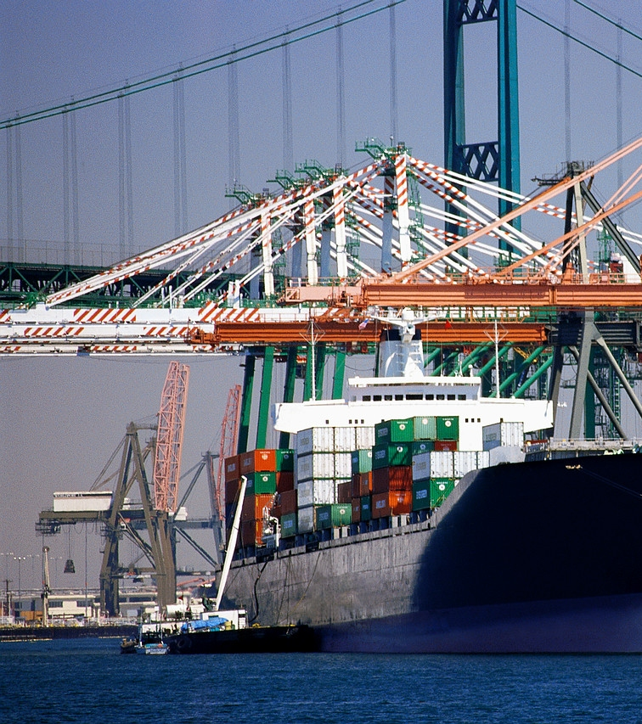
Bologna, 10 giugno 2013
PROGETTI APPROFONDIMENTI E PROSPETTIVE
« Il sistema agroalimentare
è uno degli elementi
portanti dell'economia italiana »
I PROGETTI DI CSO PER LA
PROMOZIONE
DELLA FRUTTA
Paolo Bruni
Presidente CSO
Centro Servizi Ortofrutticoli
Il valore delle esportazioni agroalimentari è
48 miliardi di euro
fonte: INEA su dati ISTAT

Slide 5
Bologna, 10 giugno 2013
PROGETTI APPROFONDIMENTI E PROSPETTIVE
« Il sistema agroalimentare
è uno degli elementi
portanti dell'economia italiana »
I PROGETTI DI CSO PER LA
PROMOZIONE
DELLA FRUTTA
Paolo Bruni
Presidente CSO
Centro Servizi Ortofrutticoli
Le unità di lavoro del comparto agricolo sono 1.274.000
pari al 5% delle unità di lavoro totali
fonte: INEA su dati ISTAT

Slide 6
Bologna, 10 giugno 2013
PROGETTI APPROFONDIMENTI E PROSPETTIVE
… a questi interessanti
dati aggiungo questo elemento di riflessione.
I PROGETTI DI CSO PER LA
PROMOZIONE
DELLA FRUTTA
Paolo Bruni
Presidente CSO
Centro Servizi Ortofrutticoli
I primi tre brand più noti al mondo sono nell'ordine:
Visa, Coca-Cola e Made in Italy
fonte: Ministero degli Esteri 23 Ottobre 2012

Slide 7
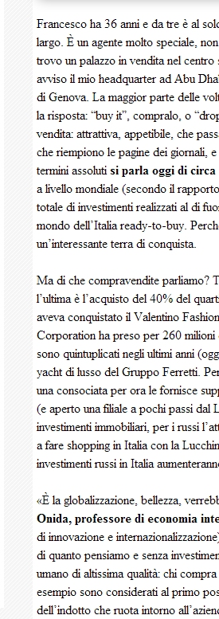
Bologna, 10 giugno 2013
PROGETTI APPROFONDIMENTI E PROSPETTIVE
… ma come, direte voi, il Made in Italy
non è neppure un brand!
I PROGETTI DI CSO PER LA
PROMOZIONE
DELLA FRUTTA
Paolo Bruni
Presidente CSO
Centro Servizi Ortofrutticoli
In realtà nel 2009 è stata emanata una legge per tutelare il made in Italy: il decreto legge nº 135 del 25 settembre 2009 contiene l'art. 16 dal titolo
« Made in Italy e prodotti interamente italiani »

Slide 8
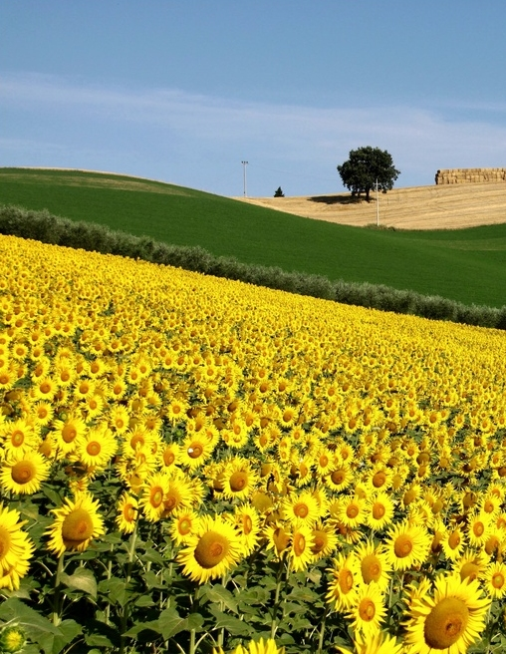
Bologna, 10 giugno 2013
PROGETTI APPROFONDIMENTI E PROSPETTIVE
« In realtà siamo di
fronte ad un fenomeno straordinario »
I PROGETTI DI CSO PER LA
PROMOZIONE
DELLA FRUTTA
Paolo Bruni
Presidente CSO
Centro Servizi Ortofrutticoli
Abbiamo saputo costruire, più o meno consapevolmente, in tanti anni di sapiente lavoro un valore immenso nell'immaginario collettivo globale che è il valore della qualità superiore di ciò che si produce qui

Slide 9
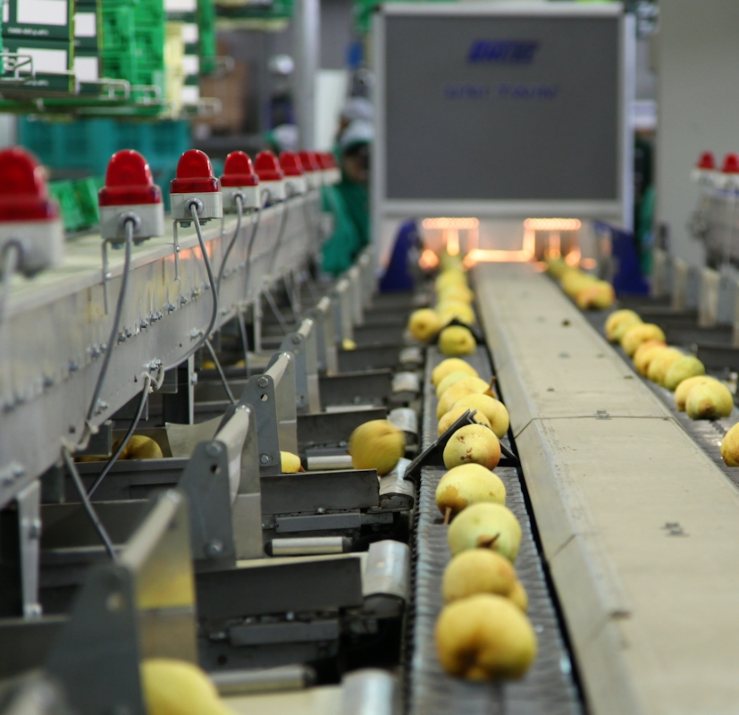
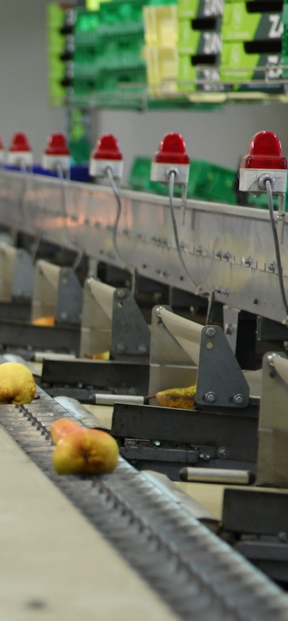
Bologna, 10 giugno 2013
« CSO,
al servizio
della filiera ortofrutticola
Italiana »
PROGETTI APPROFONDIMENTI E PROSPETTIVE
I PROGETTI DI CSO PER LA
PROMOZIONE
DELLA FRUTTA
Paolo Bruni
Presidente CSO
Centro Servizi Ortofrutticoli
Ed è da qui che voglio partire in questo excursus sulla promozione realizzata dal CSO a servizio della sua base sociale che oggi conta ben 66 soci e rappresenta l'intera filiera dalla produzione alle più sofisticate tecnologie di lavorazione, condizionamento e packaging

Slide 10
Bologna, 10 giugno 2013
PROGETTI APPROFONDIMENTI E PROSPETTIVE
« Il ruolo
del CSO »
I PROGETTI DI CSO PER LA
PROMOZIONE
DELLA FRUTTA
Paolo Bruni
Presidente CSO
Centro Servizi Ortofrutticoli
Il CSO in questi anni, ha conservato ed anzi consolidato un ruolo di primaria importanza per la valorizzazione dei prodotti

Slide 11
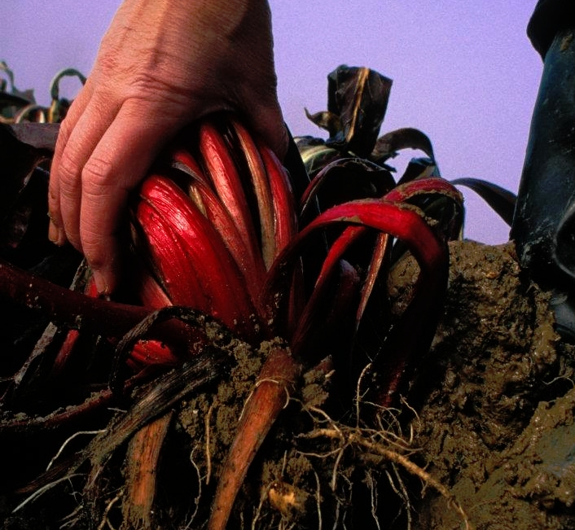
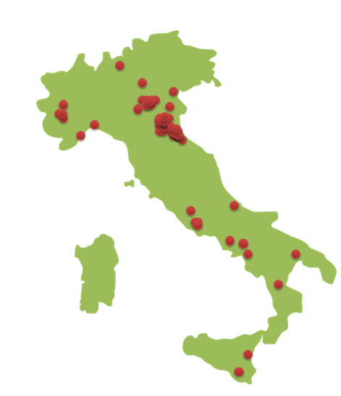
Bologna, 10 giugno 2013
« Gli elementi qualificanti per promuovere il Made in Italy ortofrutticolo »
PROGETTI APPROFONDIMENTI E PROSPETTIVE
I PROGETTI DI CSO PER LA
PROMOZIONE
DELLA FRUTTA
Paolo Bruni
Presidente CSO
Centro Servizi Ortofrutticoli
Rappresentatività
Competenza e specializzazione
Rispondenza alle esigenze della base sociale

Slide 12
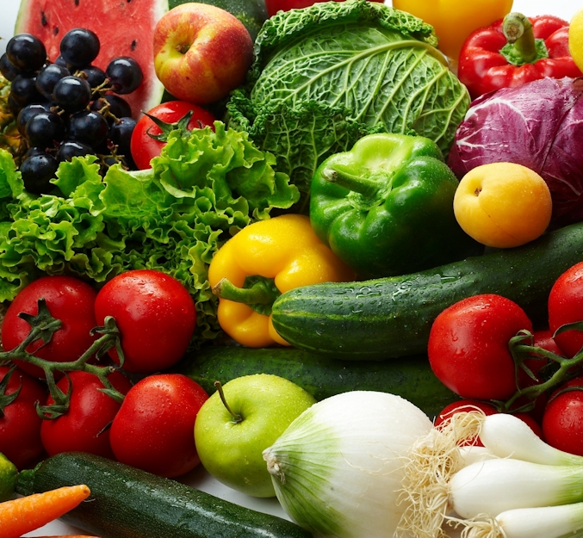
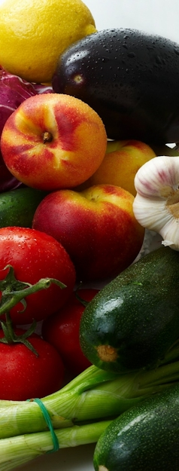
Bologna, 10 giugno 2013
PROGETTI APPROFONDIMENTI E PROSPETTIVE
« Promozioni
sul mercato italiano »
I PROGETTI DI CSO PER LA
PROMOZIONE
DELLA FRUTTA
Paolo Bruni
Presidente CSO
Centro Servizi Ortofrutticoli
Il progetto coinvolge 10 aziende associate ed ha l’obiettivo di comunicare sui media nazionali come Repubblica Corriere della Sera QN e altri i valori dell’ortofrutta organizzata italiana

Slide 13
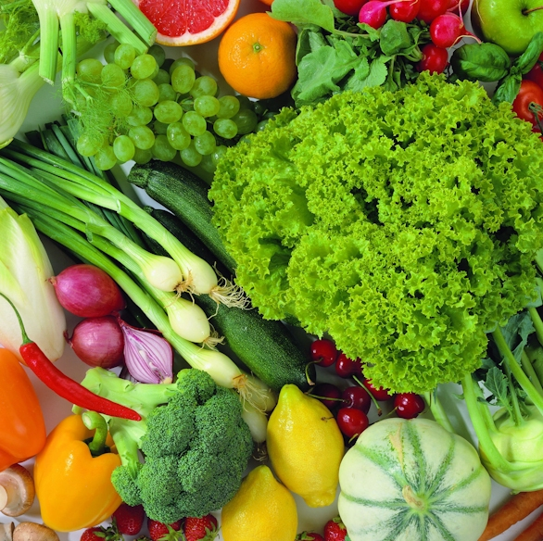
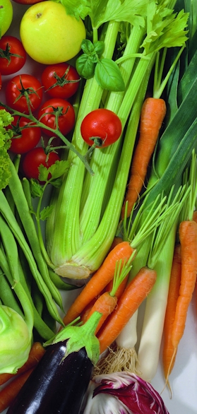
Bologna, 10 giugno 2013
« Promozioni
sul mercato italiano »
PROGETTI APPROFONDIMENTI E PROSPETTIVE
I PROGETTI DI CSO PER LA
PROMOZIONE
DELLA FRUTTA
Paolo Bruni
Presidente CSO
Centro Servizi Ortofrutticoli
I temi della comunicazione

Slide 14
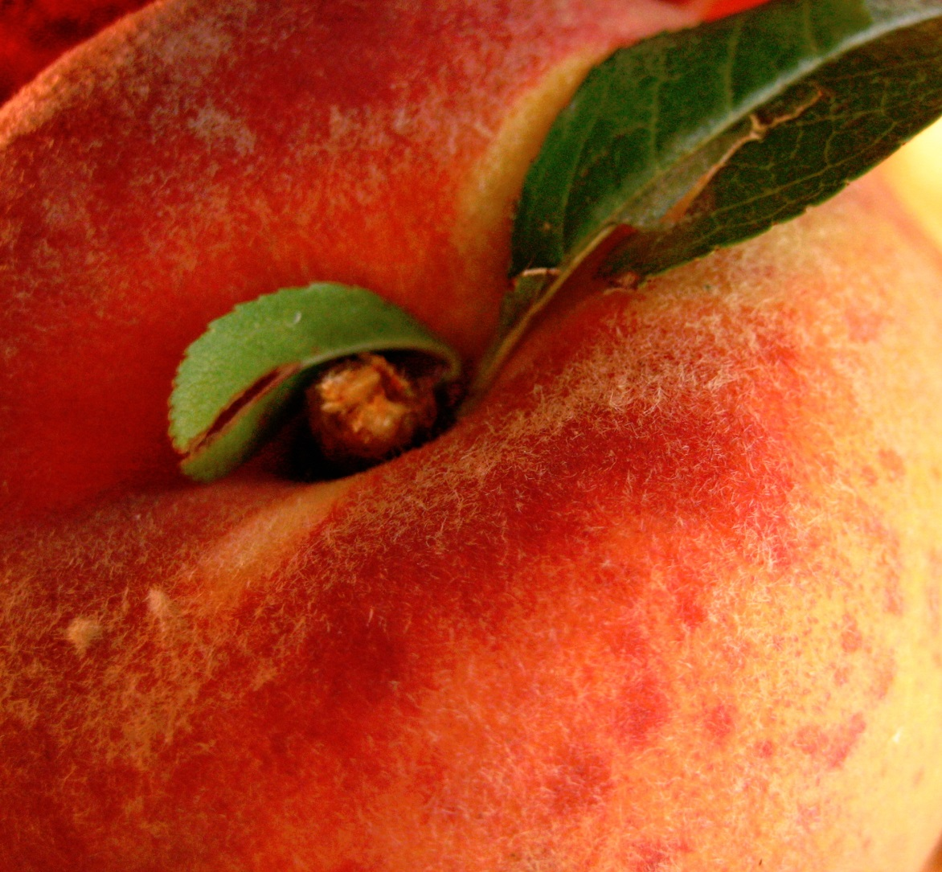
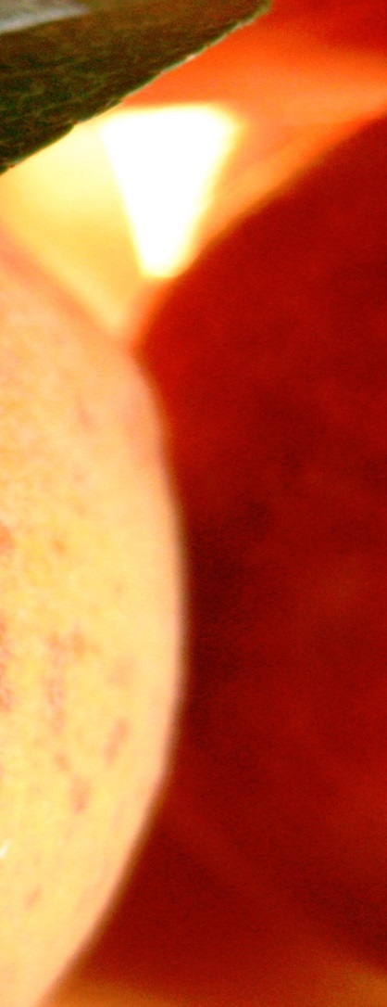
Bologna, 10 giugno 2013
PROGETTI APPROFONDIMENTI E PROSPETTIVE
« Promozioni
sul mercato italiano »
I PROGETTI DI CSO PER LA
PROMOZIONE
DELLA FRUTTA
Paolo Bruni
Presidente CSO
Centro Servizi Ortofrutticoli
Promozione della tipicità
Pesca e nettarina di Romagna IGP
Pera dell‘Emilia Romagna IGP
Asparago verde di Altedo IGP

Slide 15
Bologna, 10 giugno 2013
PROGETTI APPROFONDIMENTI E PROSPETTIVE
« Promozioni
in Europa »
I PROGETTI DI CSO PER LA
PROMOZIONE
DELLA FRUTTA
Paolo Bruni
Presidente CSO
Centro Servizi Ortofrutticoli
5,2 milioni di euro dal 2013 al 2016
È stato un progetto innovativo che ha saputo per primo utilizzare nuovi strumenti come i social media il web per promuovere i consumi di ortofrutta adattandosi al linguaggio dei più giovani.
Nei primi due trienni l'attività ha portato a raggiungere:
50 milioni di contatti stampa  70 mln di contatti web
 20 mln di contatti per campagne informative sui pdv
Da Luglio partiranno le iniziative promozionali sulla frutta estiva in Germania, Uk, Danimarca, Polonia Svezia

Slide 16
Bologna, 10 giugno 2013
PROGETTI APPROFONDIMENTI E PROSPETTIVE
« Promozioni
extra UE »
I PROGETTI DI CSO PER LA
PROMOZIONE
DELLA FRUTTA
Paolo Bruni
Presidente CSO
Centro Servizi Ortofrutticoli
 Russia - Forte interesse per la frutta estiva e grande impegno dei soci CSO per raggiungere tale mercato
 USA
 Giappone
 Canada

Slide 17
Bologna, 10 giugno 2013
PROGETTI APPROFONDIMENTI E PROSPETTIVE
« Promozioni
extra UE»
I PROGETTI DI CSO PER LA
PROMOZIONE
DELLA FRUTTA
Paolo Bruni
Presidente CSO
Centro Servizi Ortofrutticoli
European Flavors in Canada, USA, Russia e Giappone

Slide 18
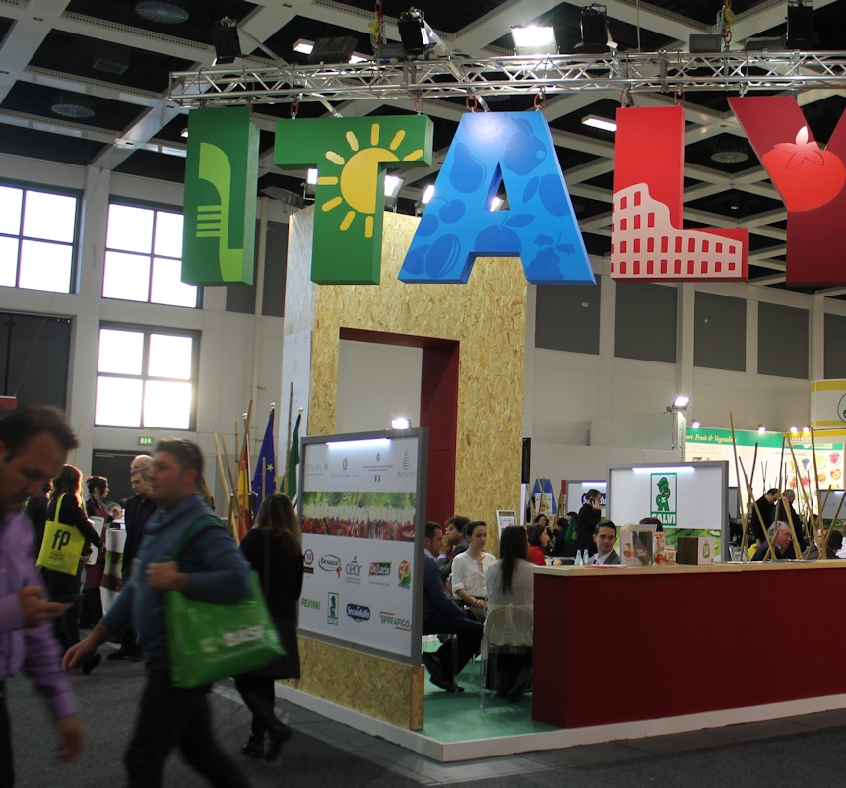
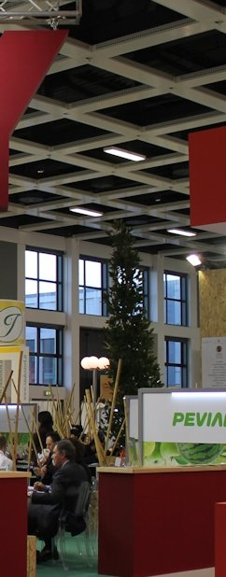
Bologna, 10 giugno 2013
PROGETTI APPROFONDIMENTI E PROSPETTIVE
I PROGETTI DI CSO PER LA
PROMOZIONE
DELLA FRUTTA
Paolo Bruni
Presidente CSO
Centro Servizi Ortofrutticoli
Per creare un filo conduttore comune a tutte le nostre attività di promozione e identificarci immediatamente all’estero abbiamo messo a punto un logo che rappresenta a mio parere la sintesi in pochi tratti del valore inestimabile della nostra terra ed è uno strumento di sintesi straordinario per presentare i nostri valori

Slide 19
Bologna, 10 giugno 2013
PROGETTI APPROFONDIMENTI E PROSPETTIVE
Conclusioni
I PROGETTI DI CSO PER LA
PROMOZIONE
DELLA FRUTTA
Paolo Bruni
Presidente CSO
Centro Servizi Ortofrutticoli
Il valore della produzione ortofrutticola italiana deve essere inequivocabile, riconoscibile e tutelato.
È fondamentale tornare, come si sta verificando, ad una cultura del prodotto che conferisca unicità alla nostra proposta.
Dobbiamo stare il più possibile uniti, remando tutti dalla stessa parte per valorizzare l’idea di una produzione nazionale nella quale si uniscono fattori determinanti come il territorio, la sapienza dei produttori, la storia, l’organizzazione, la passione per ottenere prodotti unici al mondo anche nell’ortofrutta.

